Slide 1
Скалыватель льда
Качество и надёжность

Slide 2
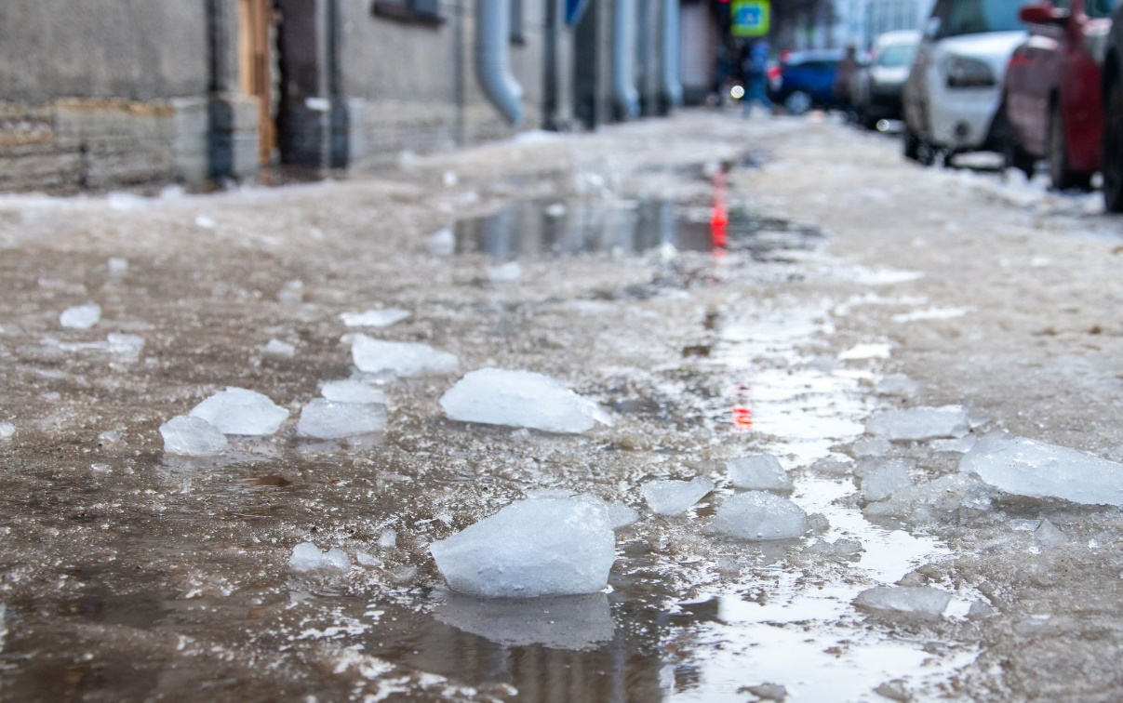
Наши цели и задачи
Целью и задачей данной техники является очищение дорожного покрытия улиц города от слоя льда. Результат применения должен быть в обиходе коммунальных служб и тем самым добиться использования этой технике по всей России.

Slide 3
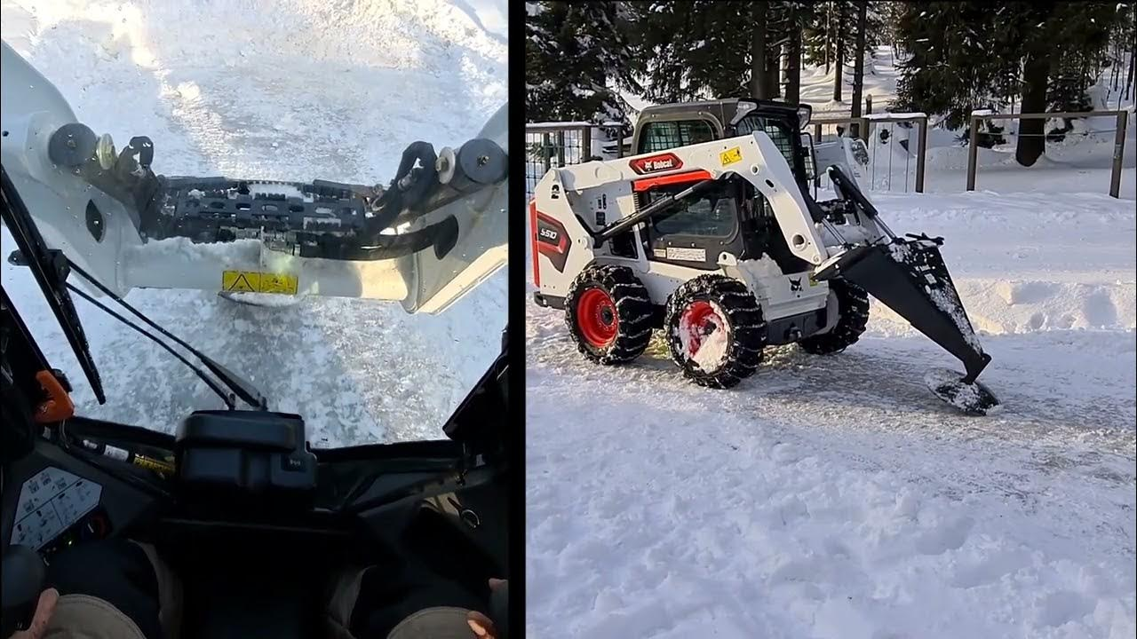
Для чего?
Техника создана для коммунальных служб. Коммунальная служба нужна для обслуживания всех коммуникаций в городе. Она занимается ремонтом и содержанием теплосетей, водопроводов, канализации, а также вывозом мусора. Важная функция городских служб заключается в создании удобной и приятной среды для проживания в городе.

Slide 4
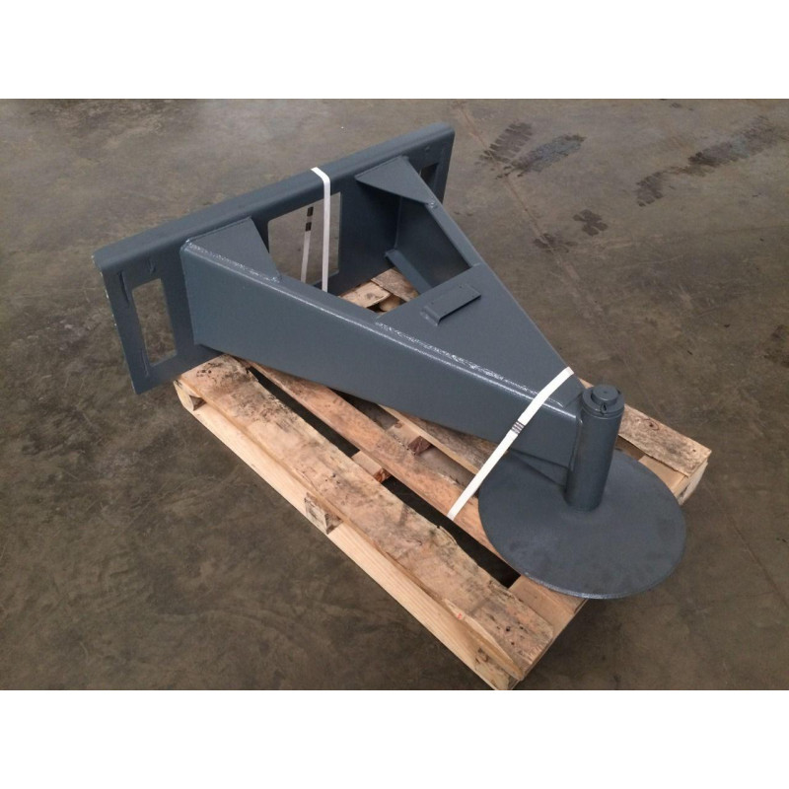
Ценность
Скалыватель льда в разы сокращает время удаления наста и льда, а благодаря размерам позволяет это делать также в небольших дворах и узких переулках. Он внесет неоценимый вклад в безопасность дорожного движения при гололедице, часто становящейся причиной дорожных затруднений на городских улицах. Скалыватель льда предназначен для разрушения слоя накатанного снега и льда на проезжей части дорожного полотна, улицах, тротуарах и во дворах городских и сельских поселений.

Slide 5
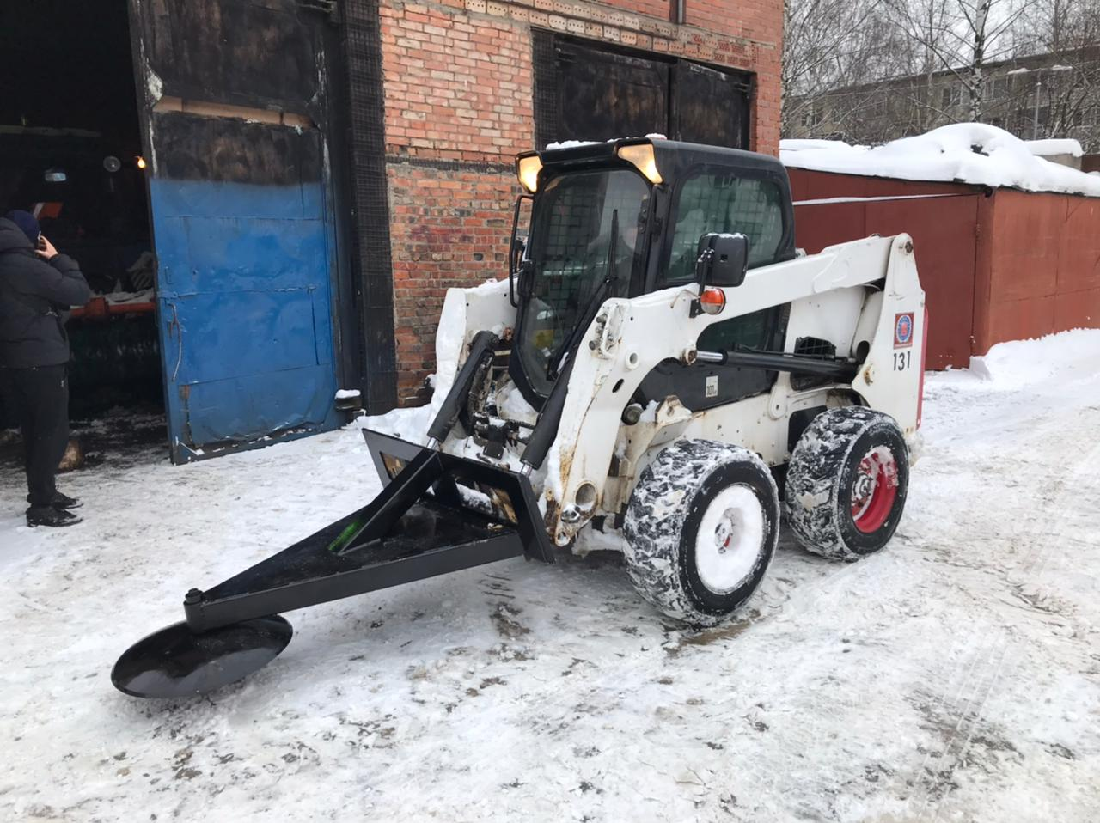
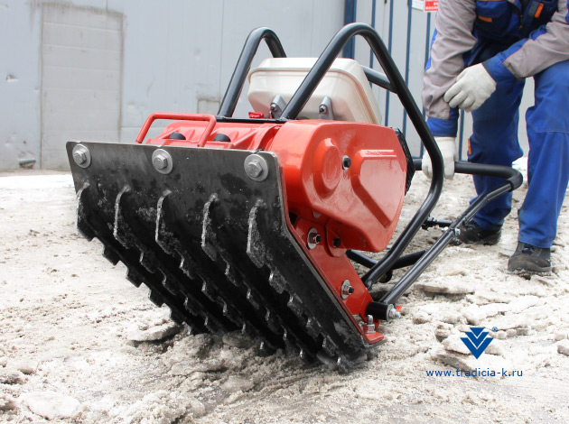
Аналоги
Достаточное количество аналогов представлены на рынке торговли.
Например, такие как:
1) 2)

Slide 6


Недостатки аналогов
Все виды скалывателей льда имеют своих недостатки. Например, на некоторых моделях диски для скалывания не могут крутиться или конструкция всей модели может быть попросту не надежна и выйдет из строя через короткий срок.

Slide 7
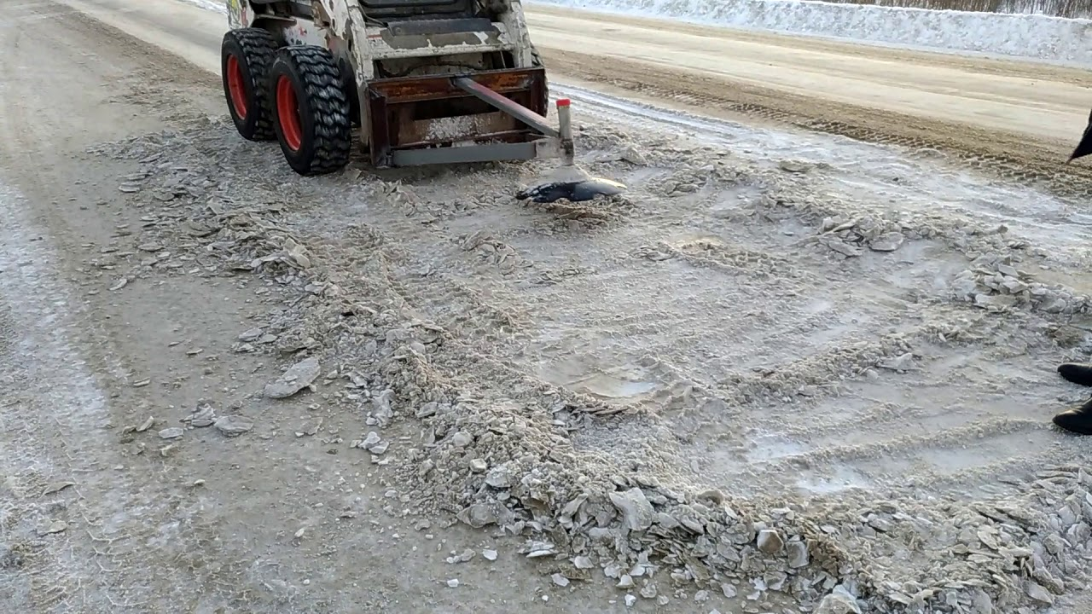
Как всё-таки это работает ?
Насадка будет крепиться на мини-погрузчик. У неё будет крутиться специальный диск, при помощи которого лёд будет подсекаться и подниматься вверх за счет веса самого мини-погрузчика.

Slide 8
Финансовая часть
Затраты нашего проекта состоят из закупки материала, и логистики доставки готового продукта к покупателю.
Финальная себестоимость готового продукта равна 6500
Стоимость которую будет платить клиент будет колебаться от цены конкурентов и в среднем будет составлять 65000-75000

Slide 9
Спасибо за внимание!

Slide 10

Авторы проекта
Тарасов Александр Михайлович - 89925616090
Островерхов Илья Иванович - 89521216204
Николаев Михаил Виталиевич - 89290662663
Огрызков Егор Вячеславович - 89806778869
Фиалкин Иван Владимирович - 89150628260
Куликов Дмитрий Александрович - 89205664393
Смирягин Александр Александрович - 89939096008
Тишкин Вячеслав Николаевич - 89537357749

